Slide 1
Android
スマートフォン初心者編
電源の入れ方・
ボタン操作の仕方
令和5年5月

Slide 2
目 次
１．電源の入れ方
1-A 電源ボタンはどこに？……………………………… P4
1-B 電源を切る時は？…………………………………… P6
1-C スリープモードにする……………………………… P7
2．ボタン操作の仕方
2-A 電源・音量ボタン……………………………………P10
2-B スマートフォン各部の役割……………………… P11
2-C ホームボタン………………………………………… P12
2-D 表示の見方…………………………………………… P13
2-E クイック設定パネルの表示……………………… P14
2-F マナーモードに設定する方法……………………… P15

Slide 3
1
電源の入れ方

Slide 4
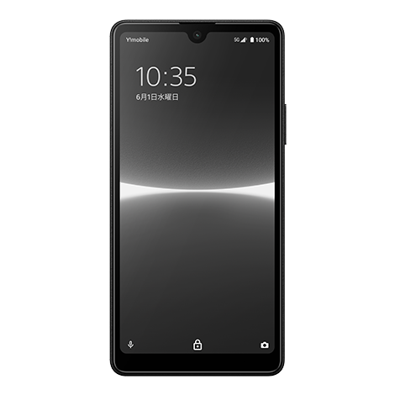
電源の入れ方 電源ボタンはどこに?
1-A
掲載機種：XPERIA AceⅢ
対応OS：Android 12
電源ボタンの位置は機種により異なります
❶
電源ボタンを長押しします
※押す時間は機種によって変わります。
❷
しばらくすると
起動を開始します
音量ボタン
電源ボタン
メーカー名
※掲載画像は一例です

Slide 5
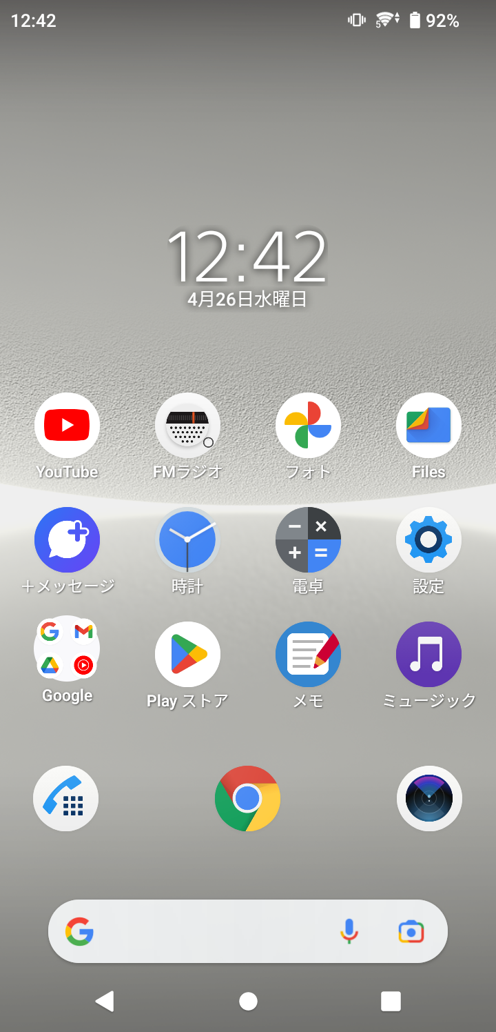
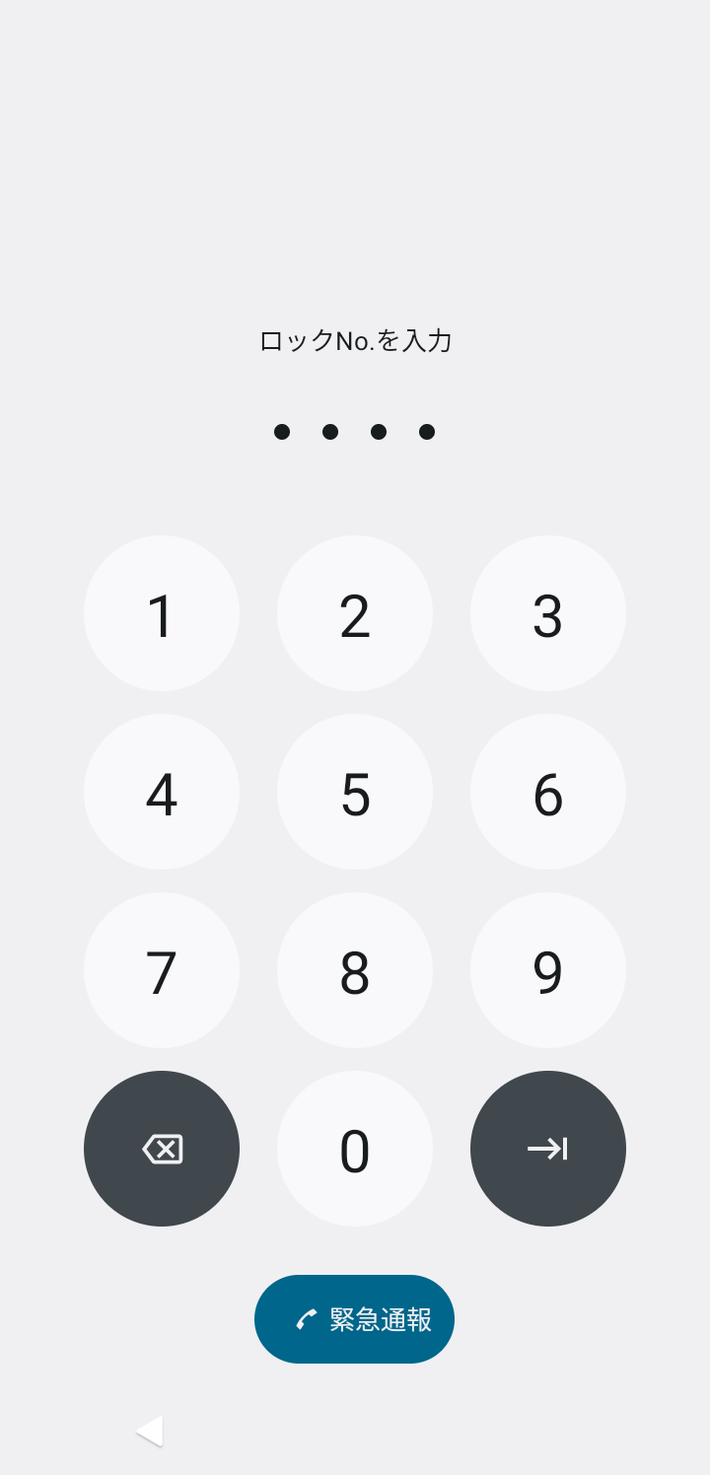
電源の入れ方 電源ボタンはどこに?
1-A
❸
画像の様な画面が
表示されたら
画面を下から上に
指でスライドする
❹
ロック解除画面にて
設定済みの解除方法を
実施する
❺
しばらく待つと
スマートフォンが
起動します

Slide 6
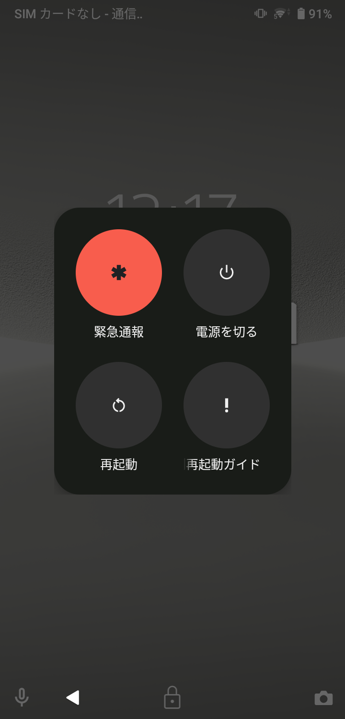
電源を切る時は?
1-B
❶
❷
「電源を切る」を押す
❸
電源ボタンと音量ボタン
(上)を同時に押します
※機種によっては
電源ボタンのみの場合もあります
画面上に
「シャットダウン中...」
となると電源が切れます
シャットダウン中...

Slide 7
スリープモードにする
1-C
スリープモードって？
スリープモードは、
電話などの電波はつながったままでも
画面は暗い状態を指します。
二つ折りケータイで例えると、
折りたたんでいる状態に近いです。
良いところ
・意図しないタッチ操作の防止
・余計なバッテリー消費の防止
・スマートフォン本体が長持ちしやすい

Slide 8
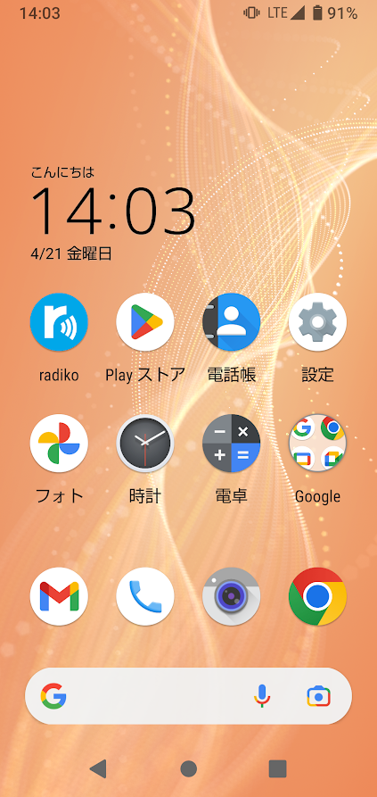
スリープモードにする
1-C
❶
電源ボタンを
軽く押します
❷
画面が暗くなったら
スリープモードになりました
音量ボタン
電源ボタン

Slide 9
2
ボタン操作の仕方

Slide 10
電源・音量ボタン
ボタン操作の仕方
2-A
電源・音量ボタン
機種によってボタンの位置は変わりますが、
多くの機種は左右どちらかの側面についていることが多いです。
音量ボタン
❶
ボタン上側を押すと
音が大きくなる
❷
ボタン下側を押すと
音が小さくなる
電源ボタン

Slide 11
スマートフォン各部の役割
ボタン操作の仕方
2-B
スマートフォンの各部の役割（一例）
※機種によって異なります
スピーカー
前面カメラ
背面カメラ
フラッシュ
音量
電源
ホームボタン
タスク管理
スピーカー
充電口
戻る

Slide 12
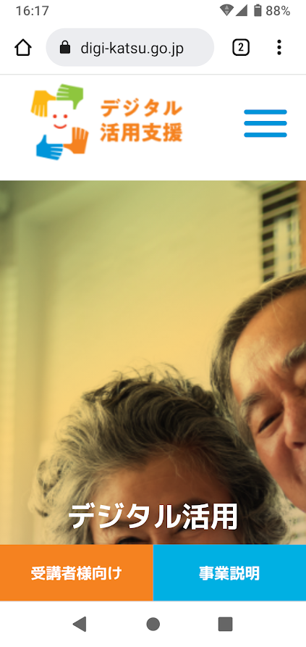
ホームボタン
ボタン操作の仕方
2-C
何かをするときにはホームボタンを押しましょう
「ホームボタン」を
押すと「ホーム画面」に
切り替わります
❶
操作が終了したら
赤枠内「ホームボタン」
を押します
❷
ホーム画面に戻ります
ホームボタン

Slide 13
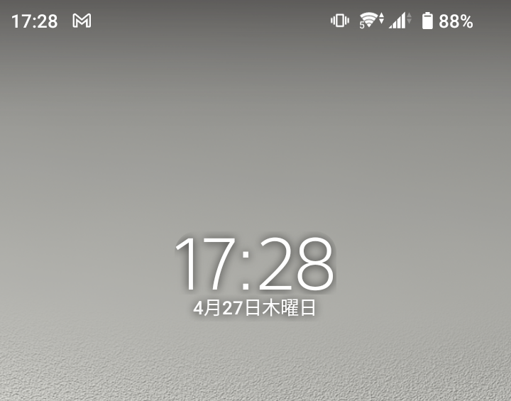
ボタン操作の仕方 表示の見方
2-D
画面の最上部に、各種の情報や通知が来ている事を
伝えてくれる表示がでています
各種通知
各種情報
メール受信のお知らせ
Wi-Fiの接続状況
通信電波の状況
バッテリー残量の表示

Slide 14
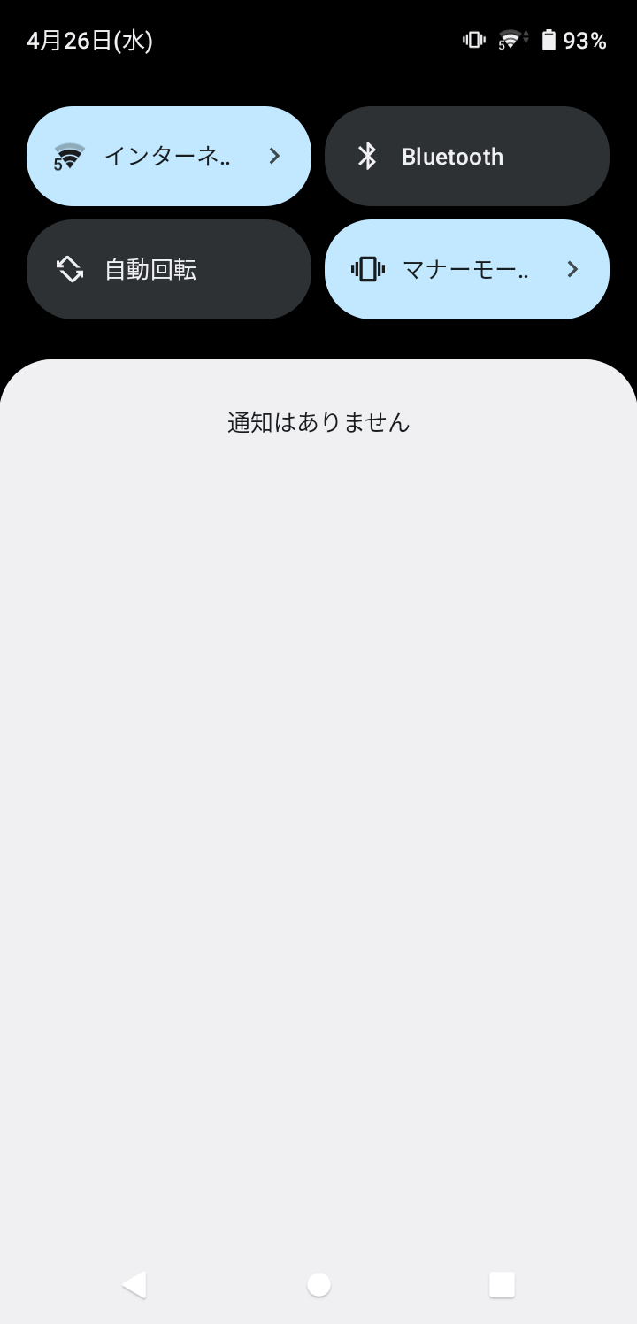
ボタン操作の仕方 クイック設定パネルの表示
※iPhoneでは、「コントロールセンター」と言います。
2-E
各種の調整が出来る画面が簡単に表示できます
❶
画面の一番上から
下にスライドします
❷
クイック設定パネルが表示され
各種の設定をすぐに調整できます
（赤枠内）
❸
ホームボタン
を押せば
戻ります

Slide 15
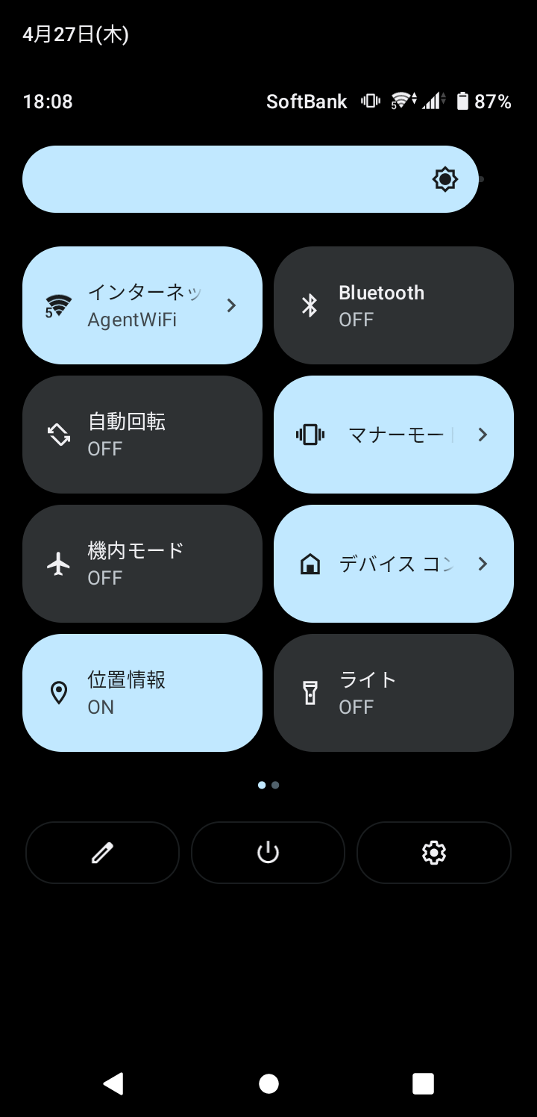
マナーモードに設定する方法
ボタン操作の仕方
2-F
マナーモードの設定はクイック設定パネルからが手軽です
❸
P14の②まで進んだら
もう一度画面上部から
下にスライドする
❹
各種項目名が表示されたら
赤枠内「マナーモード」を押して切り替える
❺
「マナーモード」を押すたびに
設定が変わります
調整後はホームボタンを押す
通常モード
音が鳴り、振動します
通常マナーモード
音は鳴らず、
振動します
サイレントモード
音は鳴らず、
振動しません

